Slide 1
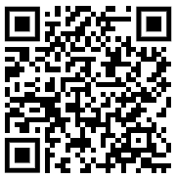
Python(Flask)
Web Programing
20151543 이승협
Github:

Slide 2
개발동기, 언어
01
작품 소개
코드 설명
02
시연 영상
03
개선 사항 및 향후 과제
04
Q&A
05

Slide 3
01. 개발동기 및 Tool

Slide 4
01
개발동기
일반적으로 사용하는 언어보다
향후 메리트가 있는 프로그래밍 언어로 홈페이지 제작에 관해 알아보던 중
국외 회사와 프로젝트를 할 기회를 얻게 되어 작품을 개발하게 됨

Slide 5


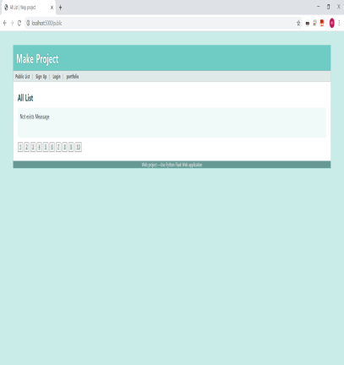


Tool
Python
Flask
Jinja2
SQLITE

Slide 6
02. 코드 설명
PYTHON HTML SQL STYLE

Slide 7
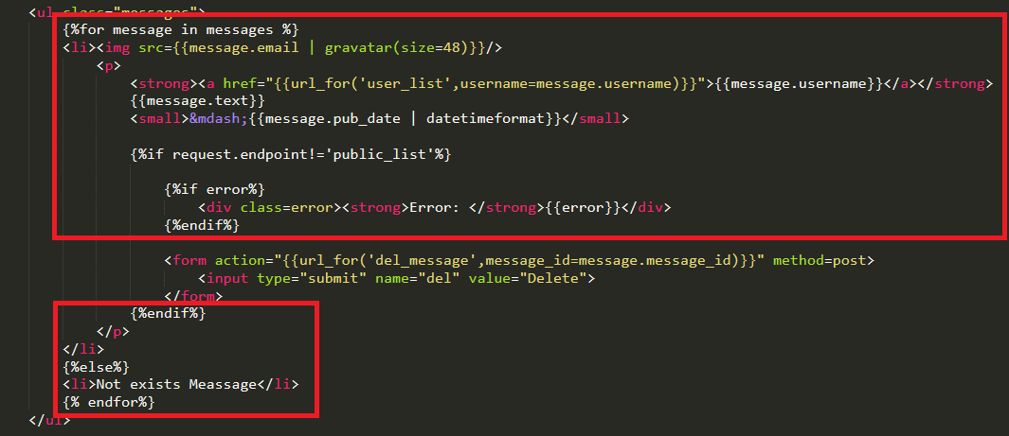
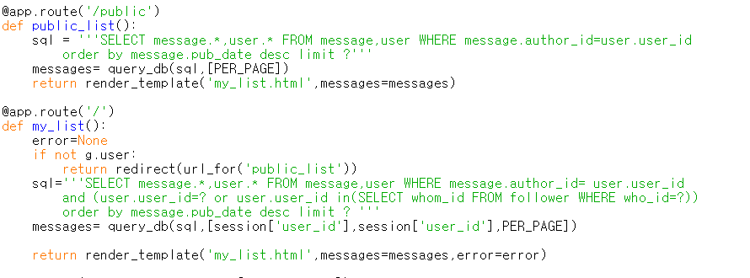
Agenda Style
코드 설명 (Python)
Github:
Public List & My List
20151543 이승협
Web Programing

Slide 8
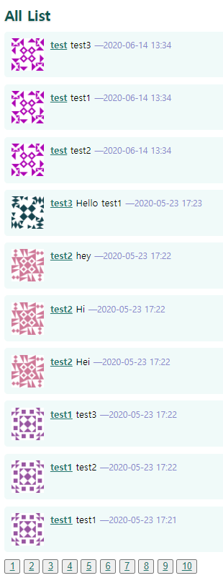
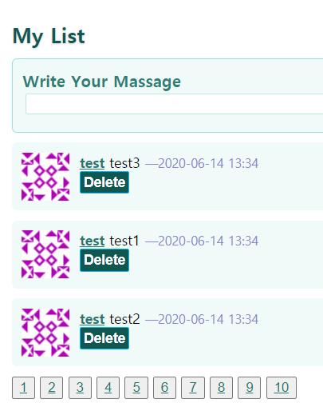
Agenda Style
코드 설명 (Python)
Github:
Public & My list
20151543 이승협
Web Programing

Slide 9
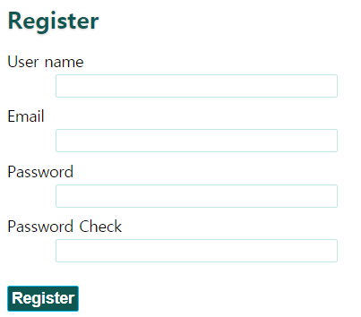
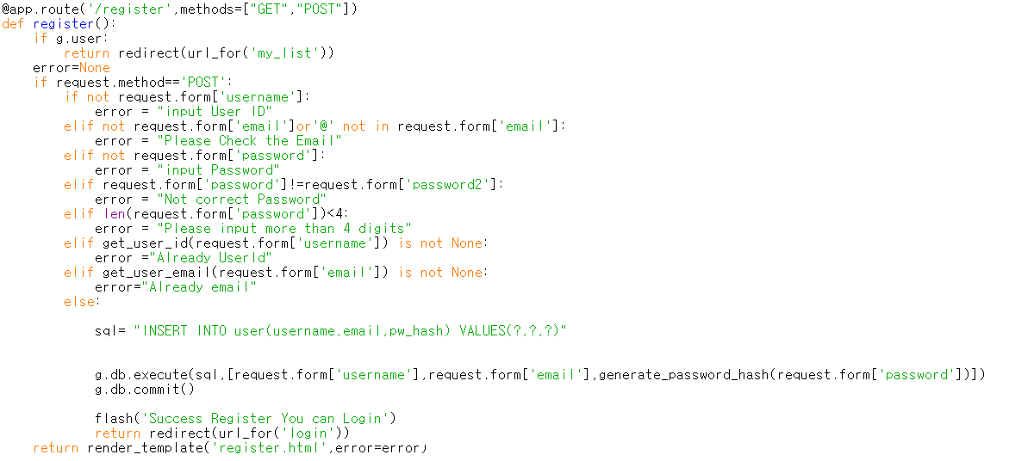

Agenda Style
코드 설명 (Python)
Github:
Register
20151543 이승협
Web Programing

Slide 10
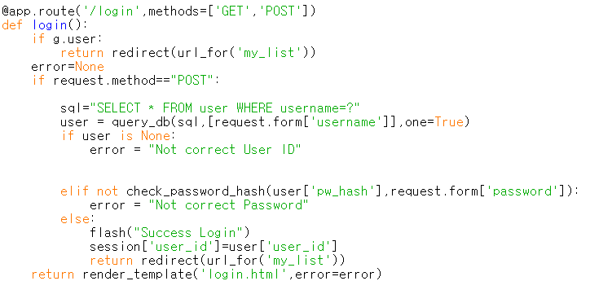
Agenda Style
코드 설명 (Python)
Github:
Login
20151543 이승협
Web Programing

Slide 11
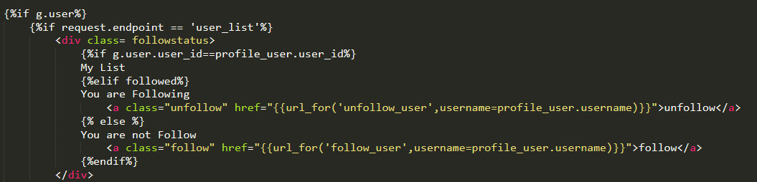
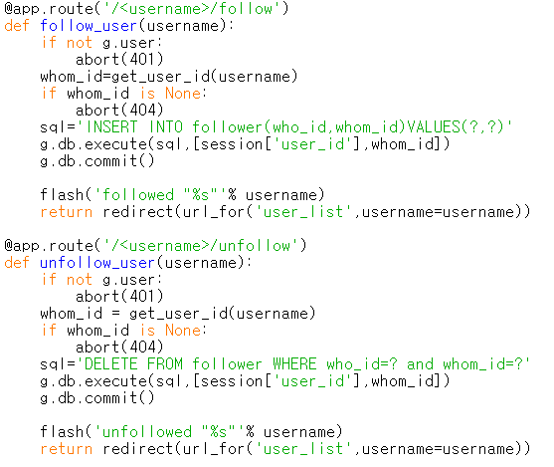
Agenda Style
코드 설명 (Python)
Github:
Follow & unfollow
20151543 이승협
Web Programing

Slide 12
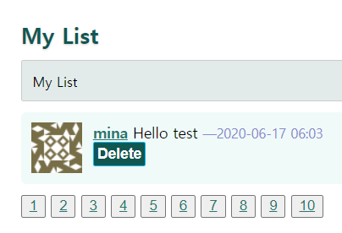
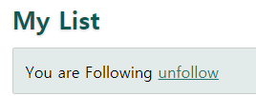
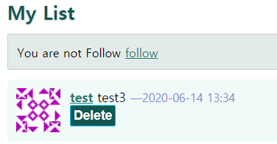
Agenda Style
코드 설명 (Python)
Github:
Follow & unfollow
20151543 이승협
Web Programing

Slide 13
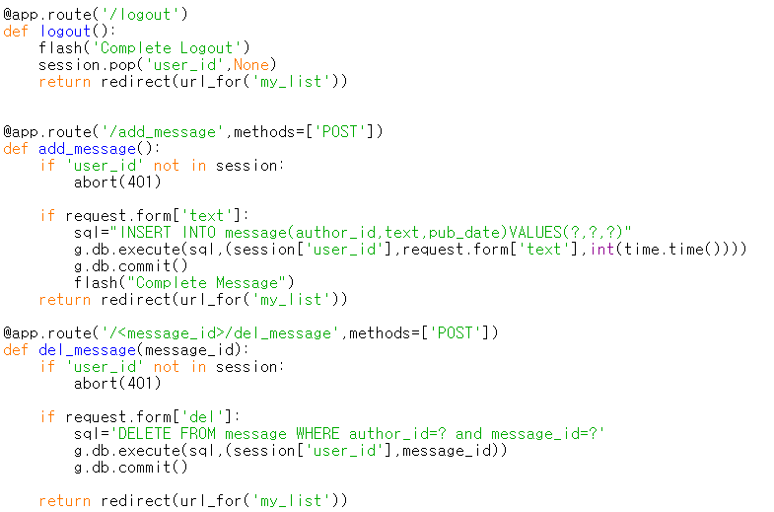
Agenda Style
코드 설명 (Python)
Github:
Logout & Message Processing
20151543 이승협
Web Programing

Slide 14
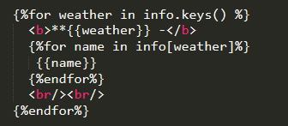
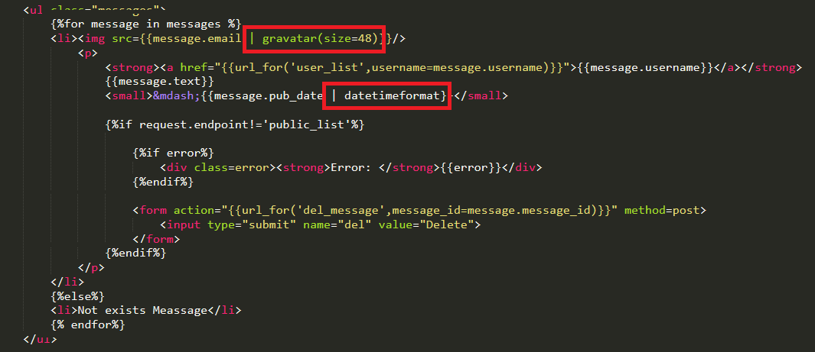
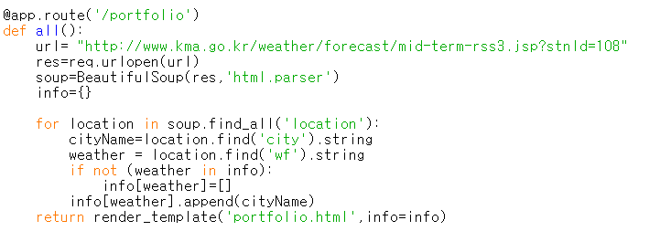
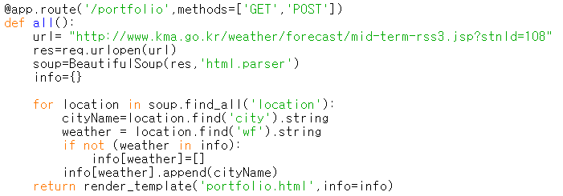

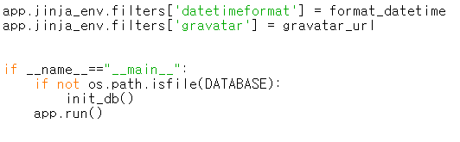
Agenda Style
코드 설명 (Python)
Github:
Web_scraping & filter
20151543 이승협
Web Programing

Slide 15
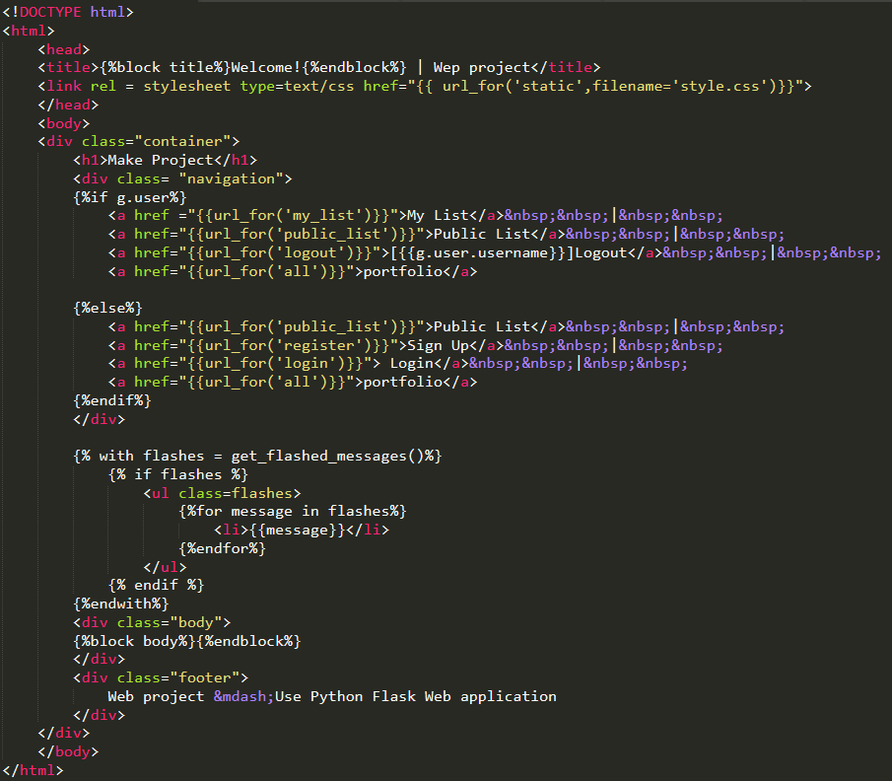
Agenda Style
코드 설명 (HTML)
Github:
Layout html
20151543 이승협
Web Programing

Slide 16
03. 시연 영상

Slide 17
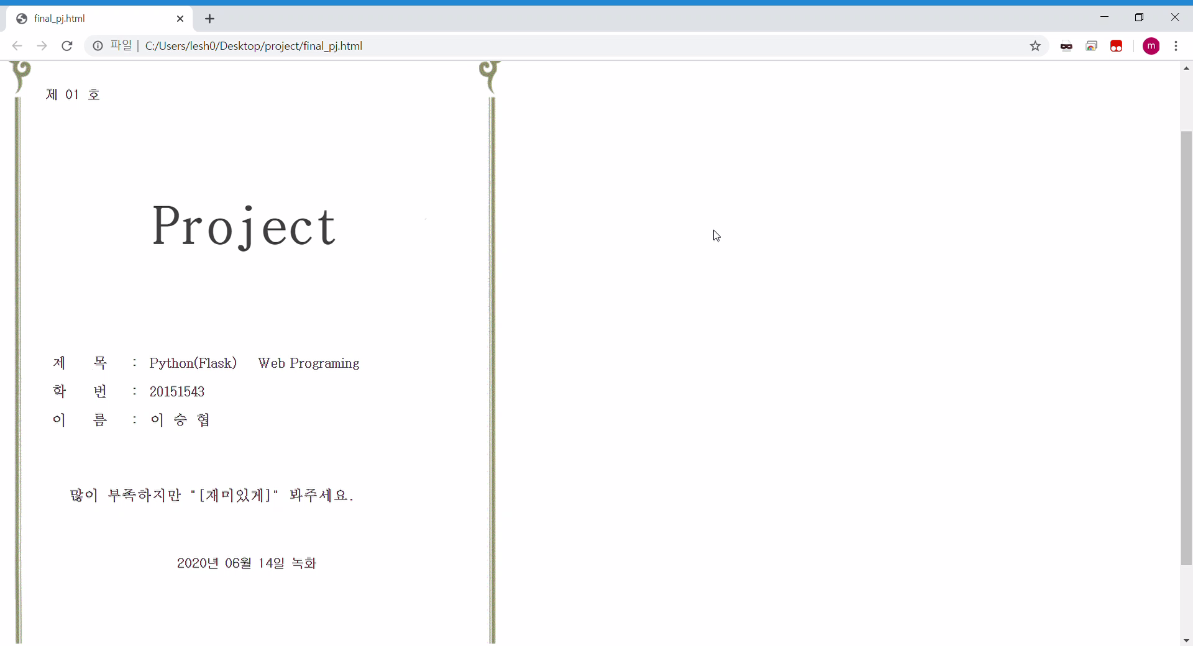
시연 영상
Github:
20151543 이승협
Web Programing

Slide 18
04. 개선사항 및 향후과제

Slide 19
개선 사항 및 향후과제
Github:
20151543 이승협
페이지를 정적이 아닌 동적으로 변환
작성한 글을 수정할 수 있도록 설정
코드 개선[SQL , Style, Python]
Web Programing

Slide 20
05. Q&A
Github:

Slide 21
Thank you
Github:
BGM - hisaishi joe - summer
PPT Template - https://www.free-powerpoint-templates-design.com/binary-code-powerpoint-template

